Slide 1
LES DISPOSITIFS D’EXONERATION DES COTISATIONS ET CONTRIBUTIONS PATRONALES A MAYOTTE EN 2026
WEBINAIRE DU 09 JUILLET 2026

Slide 2
=
Changement des dispositifs et conditions d’exonérations des cotisations et contributions patronales des employeurs de Mayotte.
Ne sont pas visés dans ces dispositifs : les particuliers employeurs et les travailleurs indépendants.
2026

Slide 3
Ordre du jour
01
Origine de ces évolutions : Changement de cadre légal
02
Abrogation du dispositif réduction bas salaire Mayotte
03
Application de la Réduction Dégressive Unique à Mayotte
04
Application des dispositions de la loi pour le développement des outre-mer à Mayotte

Slide 4
Origines de ces changements :
Evolution du Cadre Légal
01

Slide 5

Evolution du cadre Légal
Les textes
Article 23 de la Loi n° 2025-1403 du 30/12/2025 de financement de la Sécurité Sociale pour 2026
Décret 2026-82 du 11/02/2026 portant application de l’article 23 de la LFSS pour 2026
Insérez votre image…

Slide 6

Evolution du cadre Légal
Les Evolutions
Abrogation du dispositif réduction bas salaire de Mayotte A/C 01/01/2026
Application de la Réduction Générale Dégressive Unique (RGDU) A/C 01/01/2026
Application des dispositions de la loi pour le développement des Outre-Mer (LODEOM) A/C 01/07/2026
Insérez votre image…

Slide 7
Abrogation du dispositif réduction bas salaire de Mayotte
02

Slide 8
Abrogation du dispositif réduction bas salaire
Décret n° 2011-2085 du 30/12/2011 – exonération générale sur les bas salaires et au taux de
cotisations et de la contribution sociales - Applicables à Mayotte
Décret n° 2012-1168 du 17/10/2012 relatif au développement de la sécurité sociale à Mayotte
Jusqu’au 31/12/2025, le seul dispositif d’exonération de cotisations et contributions patronales applicable à Mayotte = Exonération Générale sur les bas salaires de Mayotte,
Article 23 de la LFSS pour 2026 = abrogation du dispositif à compter du 01/01/2026

Slide 9
Application de la Réduction Générale Dégressive Unique à Mayotte (RGDU)
Date d’entrée en vigueur : 1er janvier 2026
Sur les cotisations et contributions correspondant aux périodes d’emplois courant à compter du 01/01/2026
03

Slide 10
Présentation du dispositif RGDU
La Réduction Générale Dégressive Unique (RGDU)
Dispositif plus connu sous « réduction générale » ou « réduction Fillon » désormais Réduction Générale Dégressive Unique - RGDU (2026)
Réduction codifiée à l’article L241-13 CSS
Modalités d’application du dispositif à Mayotte précisées aux articles D241-7-1 et D241-10-1 CSS (décret février 2026)

Slide 11
La Réduction Générale Dégressive Unique
Les Employeurs éligibles : ceux soumis à l'obligation d'adhésion au régime d'assurance chômage pour leurs salariés
Les salariés éligibles : salariés titulaires d'un contrat de travail (y compris contrat de formation en alternance ou contrat d'insertion)
Rémunération = au sens de L.242-1 CSS, majorée de la PPV
Dispositif annualisé : proratisé mensuellement pour chaque contrat de travail - rémunération annuelle du salarié inférieure à 1,6 x SMIC annuel.
Sont concernées les cotisations et contributions patronales exigibles à Mayotte et selon les taux Mayotte,
- Assurance maladie, maternité, invalidité et décès,
- Assurance vieillesse,
- Allocations familiales,
- Assurance chômage,
- Aide au logement,
- AT/MP pour la partie mutualisée
Selon le SMIC en vigueur à Mayotte,

Slide 12
La Réduction Générale Dégressive Unique
La Formule de Calcul
Coefficient =
Tmin + (Tdelta × (1/ (1,6 – 1) ) × (1,6 × SMIC calculé pour un an / rémunération annuelle brute – 1)
A Mayotte en 2026 :
A= 1,6
Tmin = 0
P = 1
Tdelta : somme des cotisations et contributions à la charge de l'employeur
Les paramètres de la Formule de calcul sont modifiés par des taux de convergence pour Mayotte (la formule évolue chaque année)
Exemple en 2026
Entreprise avec 70 salariés
Smic brut mensuel : 1 449,93 €
Salarié avec rémunération mensuelle brute de 1 600 €
Coefficient = 0 + 0,2449 × [(1 ÷ (1,6 - 1) × (1,6 × ((1 449,93 ÷ 1 600) - 1 )]¹) = 0,1836.
Le montant de la réduction générale =
coefficient de réduction x rémunération mensuelle brute
Dans l'exemple, le montant de la réduction = 1 600 € × 0,1836 soit 293,76€

Slide 13
La réduction générale dégressive unique
Modalités Déclaratives
Chaque mois vous déclarez la Réduction Générale Dégressive Unique dans votre déclaration sociale nominative (DSN), en indiquant pour chaque période : ​
Le nombre de salariés concernés ; ​
Le montant de la réduction ​
Règles de non-cumul ​
Principe : non-cumul au titre de la rémunération d’un même salarié avec une autre exonération totale ou partielle de cotisations patronales de Sécurité sociale.
CTP applicables à Mayotte​
CTP 413 pour déclarer le montant de la réduction​ ou CTP 568 RED GENERALE MAY SANS CHOMAGE
​
CTP 419 pour déclarer le montant de la régularisation éventuelle OU CTP 069 REGUL REDUC GEN MAY SANS CHOMAGE, si vous avez trop déclaré les mois précédents.

Slide 14
La réduction générale dégressive unique
Modalités Déclaratives

Slide 15
La réduction générale dégressive unique
Modalités Déclaratives

Slide 16
La réduction générale dégressive unique
Modalités Déclaratives

Slide 17
Application des Dispositions de la Loi pour le développement des outre-mer (LODEOM) à Mayotte
Entrée en vigueur : 01/07/2026
Sur les cotisations et contributions dues au titre des périodes d’emploi courant à compter du 01/07/2026
04

Slide 18
Le cadre légal
Les textes
Article 23 de la LFSS pour 2026 qui rend applicable à Mayotte à compter du 01/07/2026 l’article L752-3-2 CSS
Décret du 11/02/2026 précise les adaptions pour rendre applicable à Mayotte l’article 23 de la LFSS

Slide 19
Application de l'exonération des cotisations et contributions patronales LODEOM à Mayotte
Article L752-3-2 CSS
L'ESSENTIEL A RETENIR
Application de la LODEOM à Mayotte dans les mêmes conditions que dans les autres DOM (Guadeloupe, Guyane, Martinique, Réunion)
3 barèmes d’exonérations distincts,
Eligibilité à l’exonération selon 3 critères cumulatifs : Effectif de l’entreprise, Activités réalisées par les salariés et Montant du chiffre d’affaires,
Toutes les entreprises éligibles, à l’exception des entreprises publiques et établissements publics (exclusion L.2233-1 code travail)
Les salariés éligibles, salariés ayant un contrat de travail, et inscrits au RUP
L’entreprise doit être à jour de ses déclarations et du paiement des cotisations et contributions sociales
Absence de condamnation pour fraude fiscale, travail dissimulé...

Slide 20
A retenir pour application de la LODEOM à Mayotte
Les ajustements prévus par décret
Valeurs du SMIC = SMIC applicable à Mayotte
Les exonérations sont applicables sur les cotisations et contributions patronales = uniquement celles applicables à Mayotte et pour leur taux en vigueur à Mayotte

Slide 21
Typologies des exonérations LODEOM et critères
Compétitivité
Compétitivité renforcée
Innovation et Croissance
Entreprise de moins de 11 salariés quel que soit le secteur d’activités
ou
Entreprise de plus de 11 salariés dont l’activité des salariés relève :
Transport maritime sur des lignes régulières,
Transport aérien sur des lignes régulières,
Bâtiment et travaux publics
Entreprise de moins de 250 salariés, ayant un Chiffre d’affaires inférieur à 50 millions d’euros et dont l’activité des salariés relève :
Agriculture, Pêche, culture marines, aquaculture, agro-nutrition, industrie, environnement, énergies renouvelables, NTIC et Centres d’appels, Hôtellerie, restauration, tourisme y compris les activités de loisirs s’y rapportant, nautisme, recherche et développement, presse, production audiovisuelle
Entreprise de moins de 250 salariés, ayant un Chiffre d’affaires inférieur à 50 millions d’euros et dont l’activité des salariés principalement occupés à la réalisation de projet innovants (introduction d’un bien, service ou de distribution nouveau) relève des secteurs :
Télécommunication; informatique dont programmation, conseil en systèmes et logiciels, tierce maintenance de système et d’applications, gestion d’installations, traitement de données, hébergement et activités connexes, édition de portails internet et de logiciels, infographie, notamment conception de contenus visuels)

Slide 22

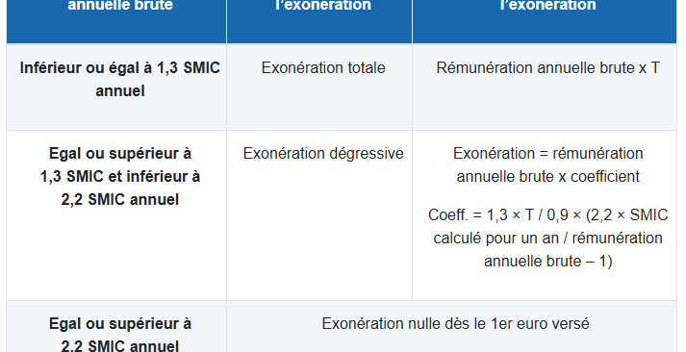
BAREMES D’EXONERATION
Barème de droit commun « de compétitivité »
Employeurs de moins de 11 salariés
Employeurs relevant d’un des secteurs d’activités éligibles.

Slide 23
BAREMES D’EXONERATION
Barème de droit commun « de compétitivité »
Employeurs de moins de 11 salariés
Employeurs relevant d’un des secteurs d’activités éligibles.
La formule de calcul et les CTP correspondant au barème de compétitivité de droit commun
Coefficient = 1,3 × T/0,9 × (2,2 × SMIC calculé pour un an/ rémunération annuelle brute-1).
CTP de déduction Format F -> CTP 082 EXO DOM MAYOTTE SMIC 130% A 220%
CTP de régularisation Format E -> CTP 192 REGUL EXO MAYOTTE SMIC 130% A 220%
La valeur notée “T” est la valeur maximale du coefficient de réduction. Elle correspond à la somme des cotisations et contributions à la charge de l'employeur et applicables à Mayotte. Sachant que dans le cadre de la LODEOM les taux réduits Maladie et Famille s’appliquent à Mayotte.

Slide 24
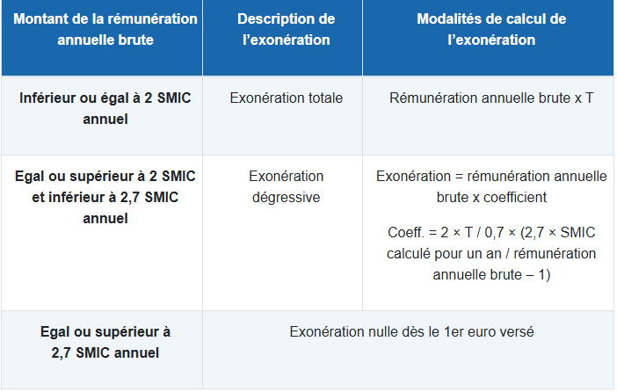
BAREMES D’EXONERATION
Barème dit « de compétitivité renforcée »
Employeurs de moins de 250 salariés
Employeurs relevant d’un des secteurs d’activités éligibles.
Réalisant un CA annuel inférieur à 50 millions

Slide 25
BAREMES D’EXONERATION
Barème dit « de compétitivité renforcée »
Employeurs de moins de 250 salariés
Employeurs relevant d’un des secteurs d’activités éligibles.
Réalisant un CA annuel inférieur à 50 millions

Slide 26
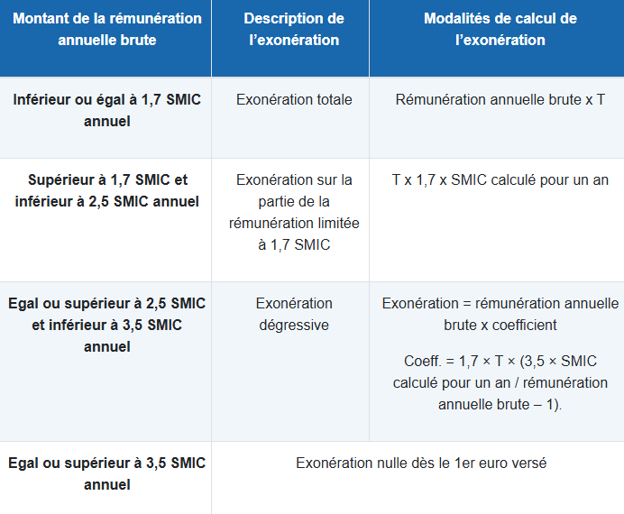
BAREMES D’EXONERATION
Barème Innovation et croissance
Employeurs de moins de 250 salariés
Employeurs relevant d’un des secteurs d’activités éligibles.
Réalisant un CA annuel inférieur à 50 millions

Slide 27
BAREMES D’EXONERATION
Barème Innovation et croissance
Employeurs de moins de 250 salariés
Employeurs relevant d’un des secteurs d’activités éligibles.
Réalisant un CA annuel inférieur à 50 millions

Slide 28
La déclaration en DSN de la LODEOM
Au niveau des données agrégées

Slide 29
La déclaration en DSN de la LODEOM
Au niveau nominatif

Slide 30
La déclaration en DSN de la LODEOM
Bloc « cotisation individuelle » (S21.G00.81)

Slide 31
Informations complémentaires
Les réductions proportionnelles du taux des cotisations d’assurance maladie (2,68 points) et d’allocations familiales (de 1,85 points) pour les employeurs qui bénéficient d’une réduction dégressive de cotisations patronales spécifiques sont applicables à Mayotte à compter du 01/07/2026, seront donc éligibles les employeurs appliquant les exonérations LODEOM,
Les conditions et modalités (seuil de rémunérations, employeurs éligibles…) sont précisées au bulletin officiel de la sécurité sociale (http://boss.gouv.fr) au chapitre exonérations,

Slide 32
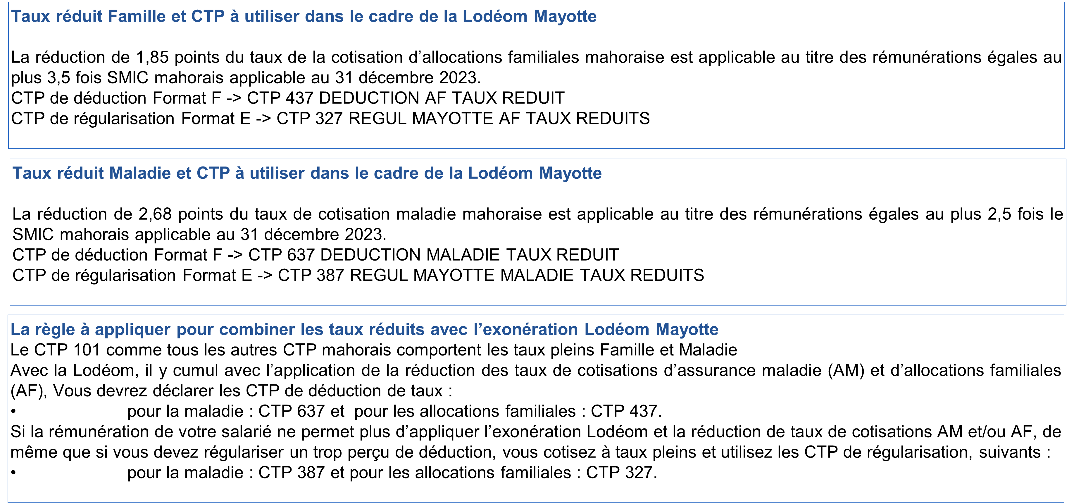
Taux réduits de cotisations
Modalités Déclaratives

Slide 33
La régularisation de la LODEOM et de la RGDU
05

Slide 34
La régularisation annuelle applicable à la Lodéom Mayotte et à la RGDU Mayotte
Principe générale : Certaines déductions dont la LODEOM et la RGDU sont calculées sur la base de la rémunération annuelle. Comme la paie est faite mensuellement, l’employeur est fondé à procéder à des régularisations d’un mois sur l’autre (régularisation progressive) ou en une seule fois à la fin de l’année (Régularisation annuelle).
1. Régularisation progressive d’un mois sur l’autre (Méthode recommandée)
  La déduction est ajustée mois après mois, en fonction du cumul de rémunération. Chaque période corrige la précédente.
  Cette méthode limite les écarts en fin d’année et sécurise la DSN.
2. Régularisation annuelle en une seule fois (Méthode autorisée)
  La déduction est recalculée sur le dernier mois de l’année, en tenant compte de l’ensemble de la rémunération de l’année.
  La déduction du dernier mois est alors égale à la déduction annuelle calculée mois les déductions déjà faites courant de l’année.
  On applique d’un coup le montant final, même si cela crée une variation importante sur un seul mois.
  Méthode plus simple, mais peut créer des variations importantes sur un seul mois.

Slide 35
Liens utiles
Site CSSM : https://www.cssm.fr
Exonérations patronales RGDU et LODEOM
https://www.cssm.fr/actualite/reduction-generale-degressive-unique-rgdu-et-exoneration-lodeom
Liens URSSAF https://www.urssaf.fr
RGDU La réduction générale dégressive unique - Urssaf.fr
Lodéom Exonération Lodéom - Urssaf.fr ;
Guide déclaratif Urssaf qui précise les modalités déclaratives de ces exonérations ;
Liens Bulletin officiel de la sécurité sociale : (http://boss.gouv.fr)

Slide 36
Merci pour votre attention

